Slide 1
GOBIERNO PARROQUIAL RURAL ENOKANQUI
RENDICION DE CUENTAS
ENERO A Diciembre 2015
ING: JOHANNA GRANDA
PRESIDENTA

Slide 2
DATOS GENERALES DE LA AUTORIDAD QUE RINDE CUENTAS
NOMBRE: JOHANNA MARYURI GRANDA FREIRE
CARGO: PRESIDENTA
CONTACTO: (06) 2 384 027
INSTITUCIÓN: GOBIERNO AUTONOMO DESCENTRALIZADO PARROQUIAL RURAL ENOKANQUI
SEDE ADMINISTRATIVA: Provincia de Orellana, Cantón Joya de los Sachas, Parroquia Enokanqui, Vía Coca Lago Agrio Km. 40, correo electrónico gobiernoparroquialenokanqui@hotmail.com
POBLACION ESTIMADA: Parroquia 3362 habitantes, según censo del 2010, datos del INEC.
PERÍODO DEL CUAL RINDE CUENTAS: Enero – Diciembre 2015

Slide 3
MISION DEL GADPRE
Planificar el Ordenamiento territorial y promover el desarrollo sustentable de la cabecera parroquial y sus comunidades, prestando un servicio de calidad y calidez; un estricto y óptimo uso de los recursos, aplicando estrategias y metodologías que fomenten una participación democrática de la ciudadanía, impulsando la coordinación y la equidad, como una política enmarcada en el respeto y en los derechos garantizados en la Constitución.

Slide 4
VISIÓN DEL GADPRE
La parroquia de Enokanqui al 2019 se constituirá en un territorio que se beneficia de la conservación de su ecosistema, al tiempo que despliega actividades primarias de gran trascendencia, diversificadas que garantizan la seguridad alimentaria, y a partir de una empresa pública agropecuaria transformativa interviene en el manejo de suelos, actividad productiva, acopio y comercialización de la producción. Dotada equitativamente de servicios básicos y sociales que impulsan el desarrollo de una población saludable y culta que vive su identidad, rescata y protege su patrimonio cultural en un marco incluyente de Políticas Públicas construidas desde la experiencia y trabajo de su gente, generando mejores condiciones de vida.

Slide 5
OBJETIVOS INSTITUCIONALES
Ser un Gobierno modelo y líder en la gestión administrativa, técnica, operativa y de servicios a la colectividad.
Respetar y actuar con transparencia, en todos los actos administrativos, a través de la sistematización de flujo de documentación interna y externa.
Coordinar con los demás Gobiernos Parroquiales, Cantonal y Provincial, actividades encaminadas a ejecutar proyectos mancomunados de inversión según las competencias.

Slide 6
ESTRATEGIAS INSTITUCIONALES
Cumplimiento del Plan de Desarrollo y Ordenamiento Territorial Parroquial.
La elaboración de Estudios y proyectos de inversion
Autogestión y Mancomunidades con otros Gobiernos para el financiamiento de proyectos.
Emitir reglamentaciones, Acuerdos y Resoluciones parroquiales.
Proponer proyectos de Ordenanzas para aprobación del Gobierno Autónomo Descentralizado Municipal la Joya de los Sachas.

Slide 7
PRESUPUESTO
2015

Slide 8
DETALLE DE INGRESOS
SALDO CAJA Y BANCOS 2014 | 5436,72
TRNAFERENCIA DEL GADPO | 8000
TRANSFERENCIAS DEL M.F. | 156941,43
TRANSFERENCIA POR LA LEY 010 | 60813,87
TOTAL | 231192,02

Slide 9
DETALLES DE GASTOS
RUBRO | VALOR
ACTUALIZACION DEL PLAN DE DESARROLLO Y ORDENAMIENTO TERRITORIAL | 33600,00
FORTALECIMIENTO INSTITUCIONAL | 56321,27
ESTUDIOS DE ELECTRIFICACION PARA EL ALUMBRADO PUBLICO DE LA CABECERA PARROQUIAL ENOKANQUI | 20160,00
ADQUISICIÓN DE ACTIVOS PARA LA INSTITUCION | 6140,96
RECONSTRUCCIÓN DE OBRAS | 2800,00
MANTENIMIENTO VIAL | 6960,00
PROYECTO AGRICOLA | 74969,79
ACTO SOCIO CULTURAL | 30240,00
TOTAL | 231192,02
SALDO | 0,00

Slide 11
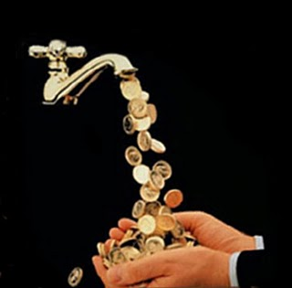
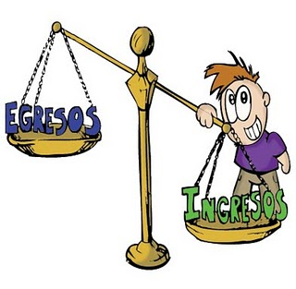
SALDO
ENERO/DICIEMBRE 2015
INGRESOS |  | 231192,02
GASTOS |  | 231192,02
SALDO |  | 0,00

Slide 12
GRACIAS POR LA ATENCION PRESTADA
GADPRE
VIERNES 26 DE FEBRERO DEL 2016

